Slide 1

Presentación actas y acuerdos
Reunión CNO 679
Octubre 6 de 2022

Slide 2
Actas

Slide 3
Actas pendientes
    ACTA 673: Publicada para comentarios el 29 de agosto. Comentarios de ISAGEN, XM, TEBSA, EPM y PROELECTRICA.
    ACTA 674: Publicada para comentarios el 29 de agosto. Comentarios de ISAGEN, EPM, TEBSA y PROELECTRICA.
    ACTA 675: Publicada para comentarios el 3 de octubre. Comentarios de PROELECTRICA e ISAGEN.
    ACTA 676: CNO NO PRESENCIAL.
    ACTA 677 y 678: Publicadas para comentarios el 3 de octubre. Comentarios de ISAGEN y PROELECTRICA.
S

Slide 4
Acuerdos

Slide 5
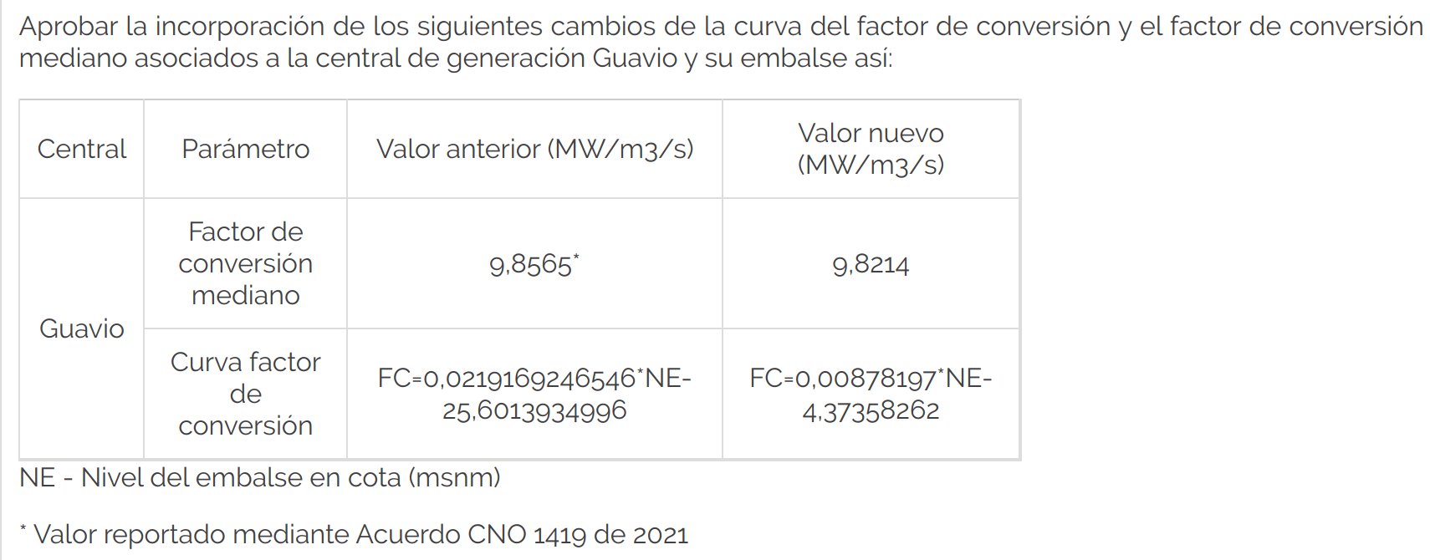
Por el cual se aprueba la incorporación de la actualización del factor de conversión mediano y la curva de factor de conversión de la central Guavio
Cumplimiento: Acuerdo 1419 de 2021 y 1585 de 2022
Concepto: SURER
Recomendación: Comité de Operación

Slide 6
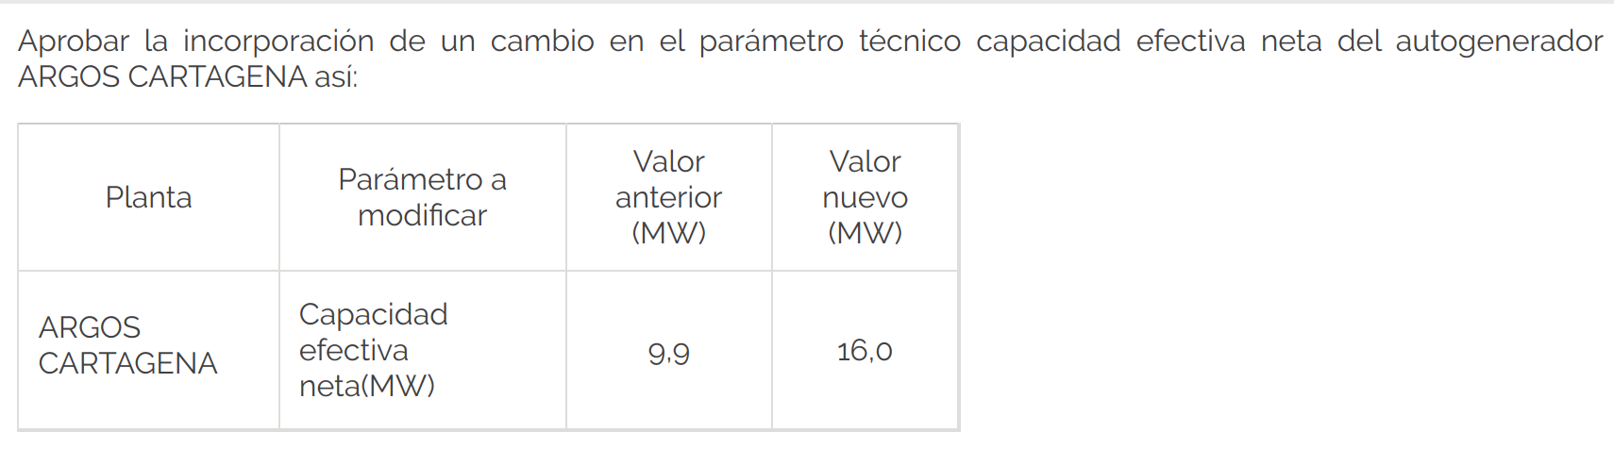
Por el cual se aprueba la actualización de la capacidad efectiva neta del autogenerador Argos Cartagena
Cumplimiento: Acuerdo 1585 de 2021
Concepto: Subcomité de Plantas
Recomendación: Comité de Operación

Slide 7
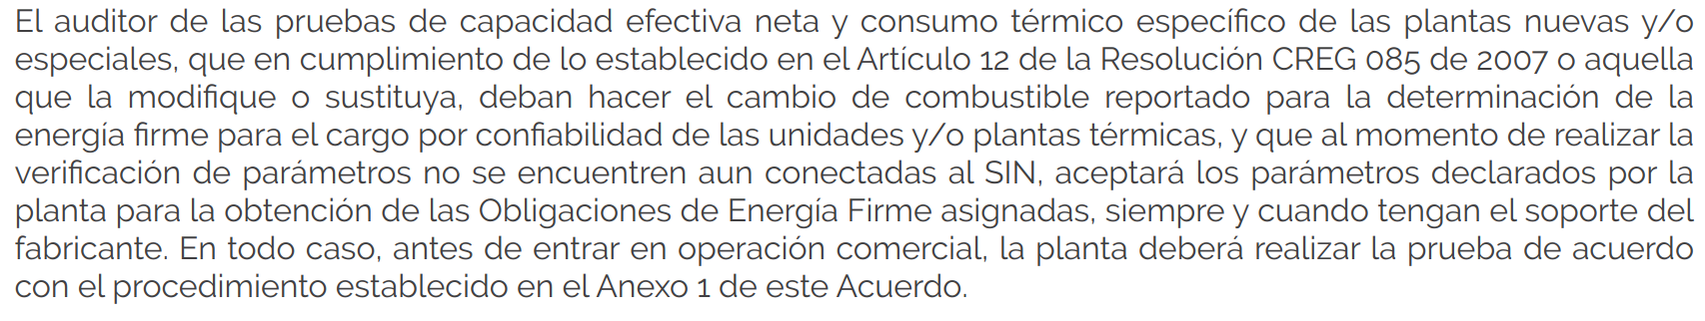
Por el cual se aprueba el “Procedimiento para realizar la prueba de consumo térmico específico neto y capacidad efectiva neta de las plantas térmicas del SIN” y se fija la periodicidad de realización de las mismas
Cumplimiento: Resolución CREG 085 de 2007
Concepto: Subcomité de Plantas
Recomendación: Comité de Operación

Slide 8
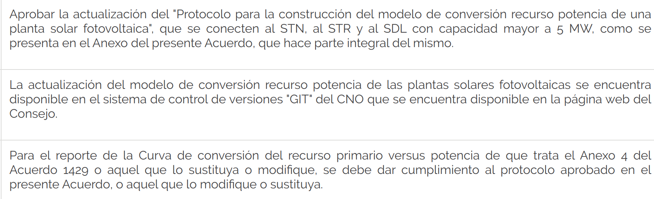
Por el cual se actualiza el "Protocolo para la construcción del modelo de conversión de recurso a potencia de las plantas solares fotovoltaicas"
Cumplimiento: Resolución CREG 201 de 2017
Concepto: SURER y Subcomité de Plantas
Recomendación: Comité de Operación

Slide 9
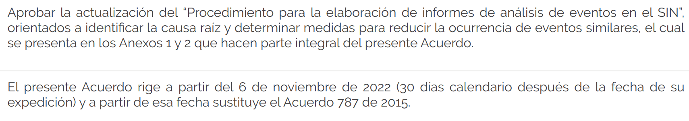
Por el cual se establecen las responsabilidades y los procedimientos de los agentes transmisores, operadores de red, generadores del SIN y el Centro Nacional de Despacho –CND- en la realización de informes de análisis de eventos que afecten la seguridad y confiabilidad del Sistema Interconectado Nacional
Cumplimiento: Resoluciones CREG 080 de 1999, 083 de 1999, 093 y 094 de 2012, 015 de 2018, 36 de 2019
Concepto: Subcomité de Protecciones
Recomendación: Comité de Operación, Comité de Transmisión, Comité de Distribución

Slide 10
Gracias

